Slide 1





  Chào mừng các con
  đến với giờ học Tiếng Việt!

Slide 2


BÀI 29
MÁI ẤM GIA ĐÌNH
TIẾT 3
TẬP VIẾT: CHỮ HOA Ô, Ơ

Slide 3
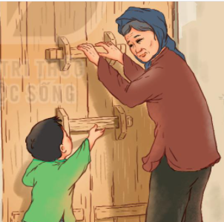
Yêu cầu cần đạt
1. Viết đúng chữ Ô, Ơ cỡ vừa và cỡ nhỏ.
2. Viết đúng câu ứng dụng:
Ông bà sum vầy cùng con cháu.
3. Rèn cho mình tính kiên trì và cẩn thận khi viết.

Slide 4
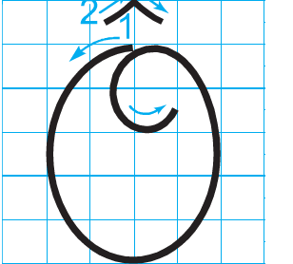
CHỮ HOA Ô, Ơ
Viết chữ hoa Ô, Ơ

Slide 5
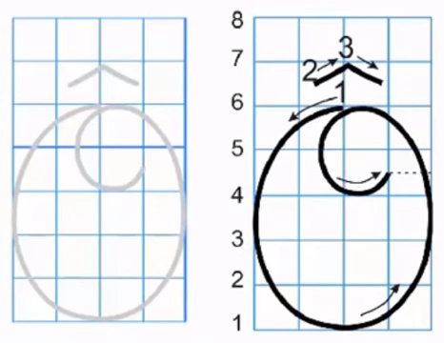
Viết chữ hoa Ô (cỡ vừa)

Slide 6
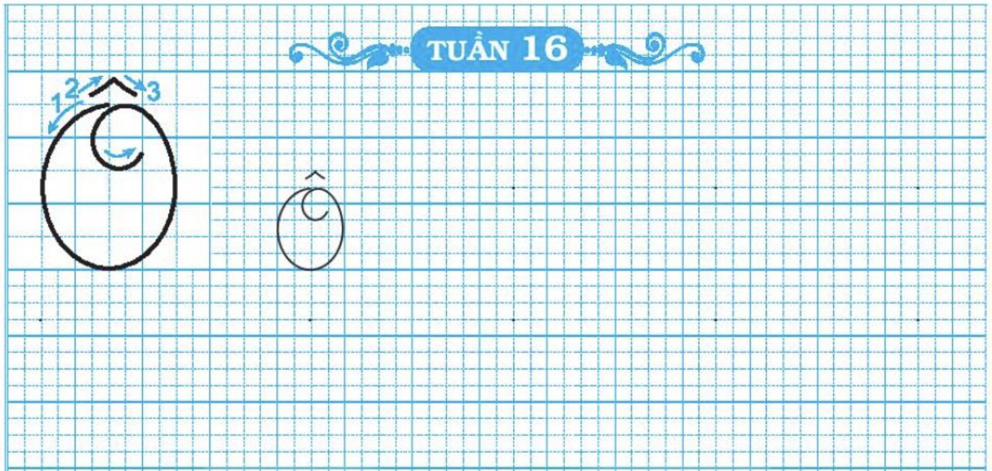
Ô
Ô
Ô
Ô
Ô
Ô
Ô
Ô

Slide 7
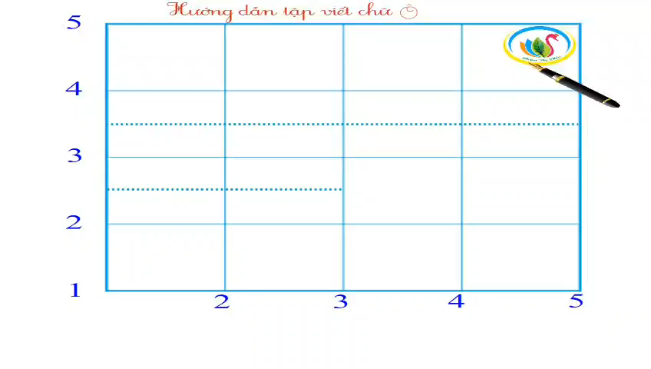
Viết chữ hoa Ô, Ơ (cỡ nhỏ)

Slide 8

VIẾT CÂU ỨNG DỤNG
Ông bà ǧίm vầy cùng cΪ εáu.
Câu ứng dụng nói về điều gì?

Slide 9
Ông bà ǧίm vầy cùng cΪ εáu.
- Hãy nêu độ cao của các con chữ có trong câu ứng dụng?
- Chữ cái nào được viết hoa?
- Khoảng cách giữa các chữ ghi tiếng như thế nào?
- Cách đặt dấu thanh ở các chữ như thế nào?

Slide 10

Ô
Ô
Ô
Ô
Ô
Ô
Ô
Ô
Ô
Ô
Ô
Ô
Ô
Ông
Ông
Ông
Ông
Ông
Ông
Ông
Ông
Ông
Ông
Ông
Ông
Ông

Slide 11

Ông bà sum vầy cùng con cháu.
Ông bà sum vầy cùng con cháu.

Slide 12

Luyện viết vở
Học sinh viết vào vở Tập viết 2 tập một

